Slide 1

Местное самоуправление в России: история, основы, функции

Slide 2
Главный вопрос урока
определить место
местного самоуправления
в системе государственного
устройства РФ

Slide 3
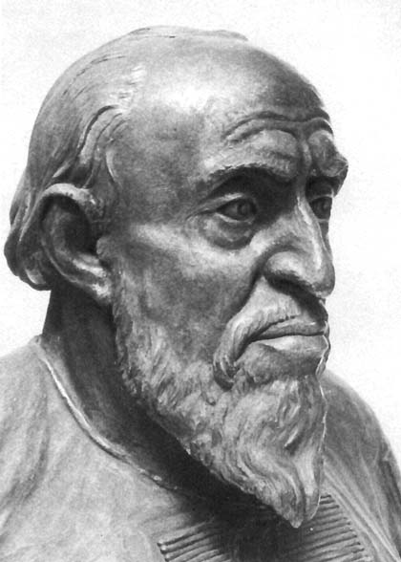
Из истории местного самоуправления
Земская реформа Ивана Грозного призвана уничтожить систему кормлений. Земские или губные старосты избирались населением. В их задачу входило выполнение поручений центрального правительства по управлению, прежде всего – сбор налогов. Решение местных проблем – второстепенное дело. Прогрессивный элемент – внедрение выборного начала в управление.
Ответ: 3421

Slide 4
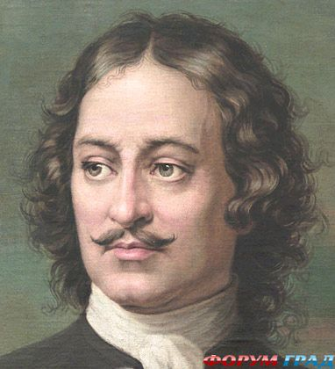
В 1708 г. Петром I создано 8 губерний, к концу царствования их 12. Управление губернией сосредоточено в руках коронных чиновников. Их главная функция - организация армии и изыскание финансов на её содержание. С 1719 г. упразднены ландратские коллегии и введены центральные коллегии. Губернии разделены на провинции, провинции - на дискриты. Во главе поставлены коронные чиновники, назначаемые из центра. С 1714 г. Петр учреждает выборную должность земского комиссара для сбора нового налога – подушной подати. Он выбирался дворянским обществом сроком на 1 год, был ответственным перед избирателями и даже подвергался суду за упущения по службе. В 1699 г. вышел Указ об учреждении Бурмистрской палаты в Москве и об открытии земских изб в остальных городах, в 1718-1724 гг. они были заменены магистратами.
Ответ: 2463571

Slide 5
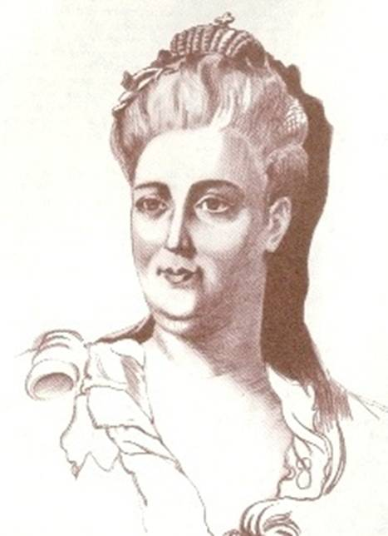
В 1766 г. Екатерина II издает манифест об избрании депутатов от всех местностей и должностей для обсуждения местных нужд. Дворяне - по депутату от уезда, городские обыватели - по одному от города, прочие – по одному от провинции. Империя делится на губернии, а губернии на уезды. Городское общество избирало всесословную думу, которая заведовала городским хозяйством. Общая дума избирала шестигласную думу, которая заведовала текущими городскими делами. В их состав входили городской голова и шесть гласных по одному от каждого из разрядов городского общества. В 1786 г. новые учреждения были введены в Москве и Петербурге, а затем и в других городах. Но роль самоуправления осталась незначительной.
Ответ: 532641

Slide 6
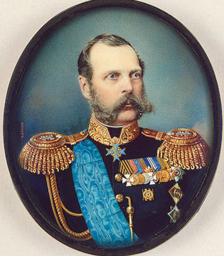
После реформы 1861 г. устройство сельской местности представляло собой сословные волости. Волостное управление составляли волостной сход, волостной старшина с волостным правлением и волостной крестьянский суд. Должности замещались по выбору на три года. Сельский сход и сельский староста составляли сельское общественное управление. Противоречия между крестьянами и помещиками разбирали мировые посредники из числа потомственных дворян-помещиков, на основании имущественного ценза. Недостаток – сохранение сословного принципа в формировании крестьянского самоуправления.
Ответ: 631542

Slide 7
Европейская хартия о местном самоуправлении (1985 г.)
Европейская хартия местного самоуправления:
-дает понятие местного самоуправления (ст. 3),
-устанавливает общие принципы закрепления компетенции самоуправления (ст. 4),
-закрепляет гарантии защиты территории местным самоуправлением (ст. 5),
-право местного самоуправления определять свои внутренние административные структуры (ст. 6),
включает положения:
-об условиях осуществления полномочий на местном уровне (ст. 7),
-об источниках финансирования органов местного самоуправления (ст. 9),
-об административном контроле за деятельностью органов местного самоуправления (ст. 8),
закрепляет право органов местного самоуправления:
-на объединение (ст. 10),
-право на судебную защиту для обеспечения свободного осуществления ими своих полномочий (ст. 11).

Slide 8
Возрождение местного самоуправления в РФ
1993 г. – Указы президента РФ:
-«Положения об основах организации местного самоуправления в Российской Федерации»,
-«Основные положения о выборах в органы местного самоуправления»
28 августа 1995 г. – Федеральный закон «Об общих принципах организации местного самоуправления в Российской Федерации», который определяет:
роль местного самоуправления в осуществлении народовластия,
правовые, экономические и финансовые основы местного самоуправления ,
государственные гарантии его осуществления,
устанавливает общие принципы организации местного самоуправления в Российской Федерации

Slide 9

Гражданское общество - сфера самопроявления свободных граждан и добровольно сформировавшихся ассоциаций и организаций, огражденных соответствующими законами от прямого вмешательства и произвольной регламентации со стороны государственной власти

Slide 10
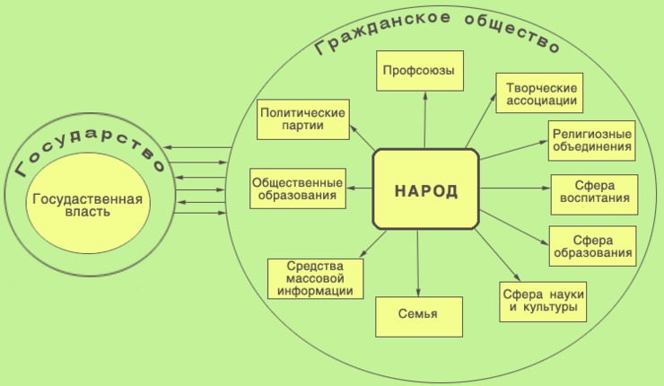

Slide 11
Принципы формирования гражданского общества
Частная собственность на средства производства
Индивидуальная свобода и самостоятельность личности
Осведомленность граждан о деятельности государства и общества
Народный суверенитет, верховенство и полновластие народа
Справедливость законов и неукоснительность их исполнения
Свобода формирования общественного мнения

Slide 12

Конституция РФ
Найдите в Конституции (Главы 1, 2, 3) статьи, подтверждающие наличие в РФ органов местного самоуправления
Ответ:
-ст. 8 (п. 2), 9 (п. 2), 12, 15 (п. 2), 24 (п. 2), 32 (п. 2), 33, 40 (п. 2), 41, 43, 46 (п. 2), 68 (п. 2);
-Глава 8 (ст. 130-133)

Slide 13
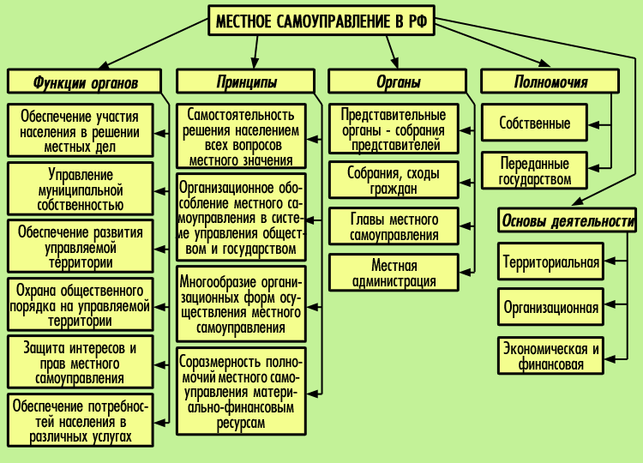

Slide 14
Отличия местного самоуправления от государственного управления
Полномочия | Органы управления
А) Власть суверенная Б) Ограниченность круга полномочий и дел В) Ограничение территории Г) Территория неограниченная Д) Подзаконная власть Е) Обеспечение прав и свобод граждан Ж) Обязательный выборный принцип организации власти | 1. Местное самоуправление 2. Государственное управление
Ответ: 2112121

Slide 15
Главный вопрос урока
определить место
местного самоуправления
в системе государственного
устройства РФ

Slide 16
Польза местного самоуправления для общества
Близость нужд и проблем граждан;
Развитие самостоятельности, энергии и предприимчивости в гражданах;
Общественная жизнь распределяется равномерно по всему государству, а не стягивается к центру;
Связывает администрацию с народом;
Дает гражданам ближайшее и практическое знакомство с общественными делами

